Slide 1
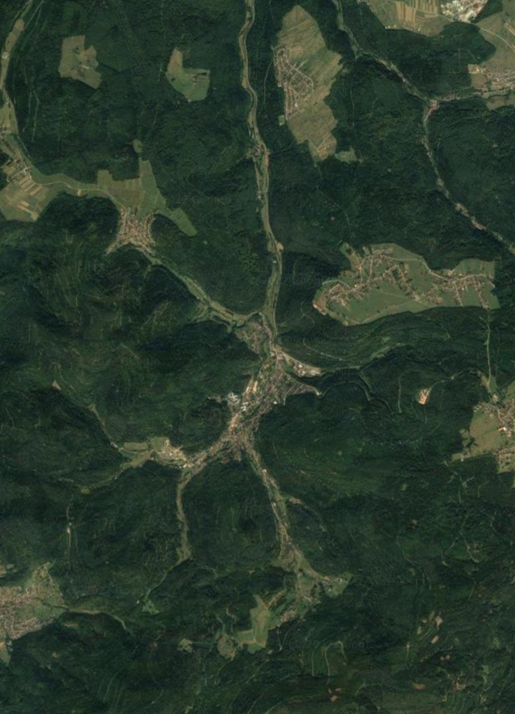
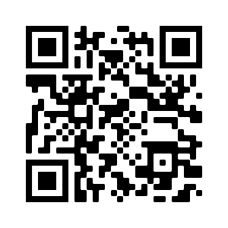
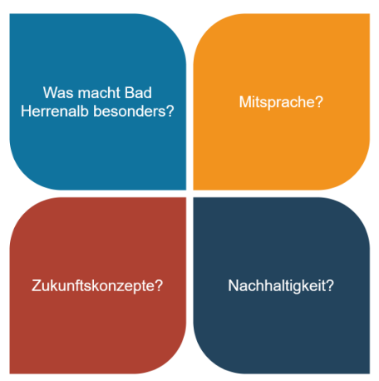
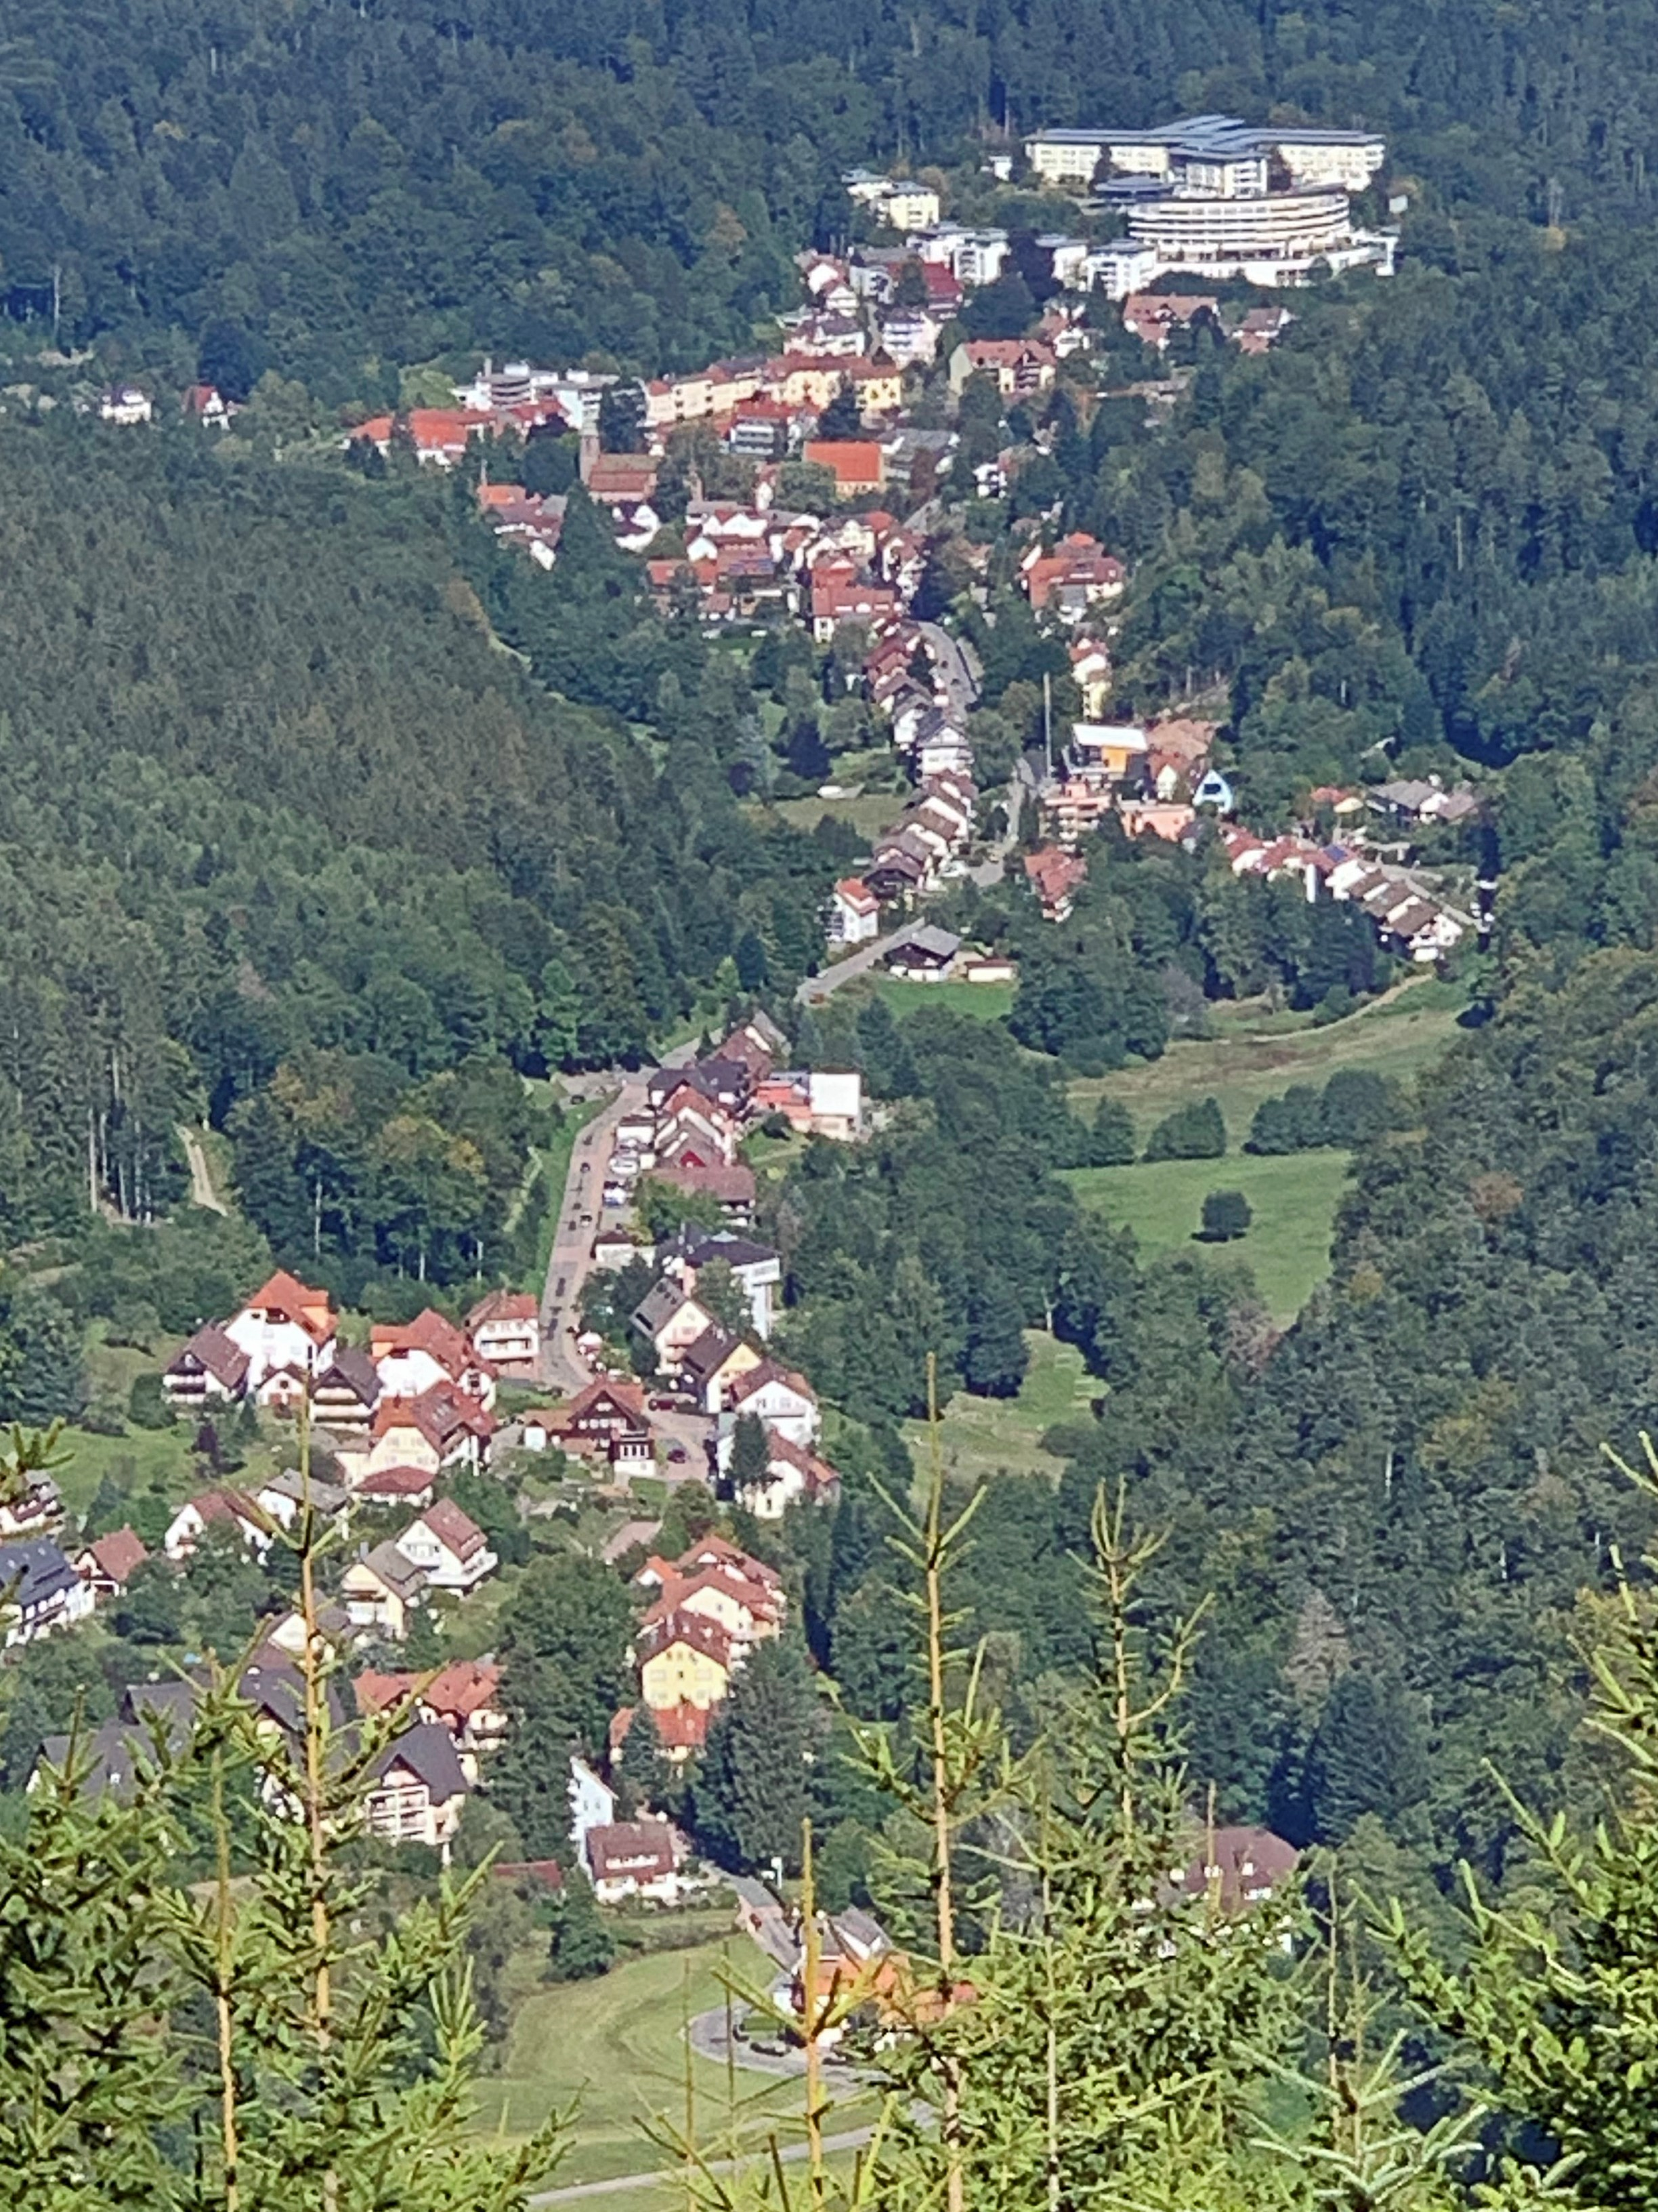
Stadtentwicklungsprozess
Handlungsfeld:
Soziales, Miteinander Leben
Zukunft von Bad Herrenalb aktiv mitgestalten
Wie soll sich unsere Stadt entwickeln?
Was können wir tun?
Warum sollten wir etwas ändern?
Wo und wie wollen wir in Zukunft leben?
Diskutieren Sie mit und bringen Sie Ihre Ideen, Anregungen und Sichtweisen in den Stadtentwicklungsprozess ein!
Jede Bürgerin und jeder Bürger kann sich beteiligen und soll mitbestimmen:
Jetzt und in Zukunft!
Zu allen Sitzungen sind alle BürgerInnen herzlichst willkommen.
Termine unter: https://herrenalb-meine-stadt.de
22.11.2022

Slide 2
Liebe Nachbarn, liebe Mitbürgerinnen und Mitbürger,
die Zukunft Bad Herrenalbs liegt uns allen am Herzen.
Vielleicht haben Sie bereits von dem aktuell laufenden Stadtentwicklungsprozess gehört. Es geht darum, ein Gesamtkonzept für die künftige Entwicklung von Bad Herrenalb zu erarbeiten.
Alle wichtigen Themen wurden in sogenannte Handlungsfelder eingeteilt, in denen sich Bürgerinnen und Bürger zu Arbeitsgruppen zusammenschließen und sich für eine positive Entwicklung in diesem Bereich einsetzen möchten.
In diesem Informationsblatt stellen wir Ihnen das Handlungsfeld „Soziales / Miteinander Leben“ vor:
Hans-Jörg Hyneck
Sonja Ruf
Carmen Bartle
Soziales / Miteinander Leben
Selbstverständlich sind für die Entwicklung unserer Stadt Themen wie Natur, Finanzen, Tourismus, Wirtschaft usw. wichtig.
Dabei dürfen die Aspekte des Sozialen Miteinanders aber nicht aus dem Blick geraten!
Unsere Arbeitsgruppe möchte von Ihnen wissen, wie Sie sich in Bad Herrenalb fühlen, was unbedingt bewahrt und was künftig anders oder besser sein müsste.
Wie stellen wir uns eine Stadt vor, in der Menschen jeden Alters, kultureller und sozialer Herkunft, und unterschiedlichen Glaubens gut miteinander leben können?
Wir haben dazu einen Fragebogen entworfen und möchten über diesen gerne mit Ihnen ins Gespräch kommen. Mit Ihren Antworten und Vorschlägen werden wir in der Lage sein, die Interessen einer breiten Bevölkerung zu vertreten.
Daher bitten wir Sie: sprechen Sie offen mit uns – wir freuen uns darauf!
Kontakt über: http://herrenalb-meine-Stadt.de E-Mail: info@herrenalb-meine-stadt.de
Die Bürgerbeteiligung ist eine durch den Gemeinderat Bad Herrenalb legitimierte Aktivität engagierter Bürgerinnen und Bürger. Es handelt sich hierbei nicht um eine politische Vereinigung.

